Slide 1
TODO SOBRE LOS LEONES
Historia
Organización
Servicio
Notes:
Comprender la historia, organización, servicios y afiliación de la Asociación Internacional de Clubes de Leones es importante para todos los Leones. Hacer nuestros estos fundamentos de nuestra organización es lo que asegurará nuestro futuro como la mayor organización de servicio humanitario del mundo durante muchos años.

Slide 2
Momentos destacados de nuestra historia
Notes:
Vamos a empezar dando marcha atrás al tiempo para examinar algunos de los momentos históricos más destacados de nuestra asociación.

Slide 3
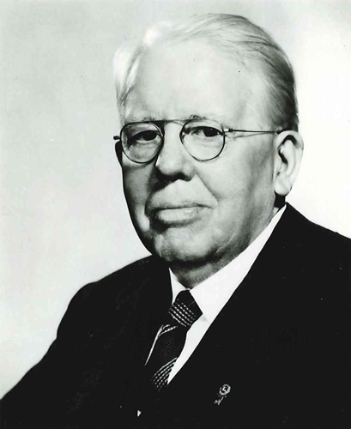
1917
Melvin Jones establece la Asociación de Clubes de Leones
“No llegarás muy lejos a menos que empieces a hacer algo por los demás”.
- Melvin Jones
Notes:
La Asociación Internacional de Clubes de Leones comenzó como el sueño de Melvin Jones, hombre de negocios estadounidense que pertenecía a un club llamado Círculo de Negocios de Chicago.
Melvin Jones creía que los clubes locales de negocios debían expandirse de intereses solo profesionales al interés por trabajar por la mejora de la comunidad.
En 1917 contactó a miembros de organizaciones independientes similares de todo el país y los invitó a una reunión. La mayor parte estuvo de acuerdo en fusionarse como una sola asociación de clubes y tomaron su nombre del grupo mayor, la Asociación de Clubes de Leones de Indiana.
La primera convención se celebró en octubre de ese año en Dallas, Texas, EE.UU. donde se adoptaron los estatutos y se eligió el primer presidente, el Dr. W.P. Woods. Jones fue elegido secretario y comenzó su carrera de 44 años de servicio con la asociación.
Melvin Jones explicó su razonamiento sobre el concepto de servicio a la comunidad con las palabras "No llegarás muy lejos a menos que hagas el bien a otros."
Al servir a las comunidades local, nacional y global por más de 100 años, los Leones del mundo han demostrado que las palabras de Jones son ciertas.

Slide 4

1920
Se funda el primer club de Canadá
Notes:
En 1920, la asociación se convirtió en una organización internacional al fundarse el primer club en Windsor, Ontario, Canadá.
En la actualidad, la Asociación Internacional de Clubes de Leones tiene más de 1,4 millones de socios en más de 200 países y áreas geográficas.

Slide 5
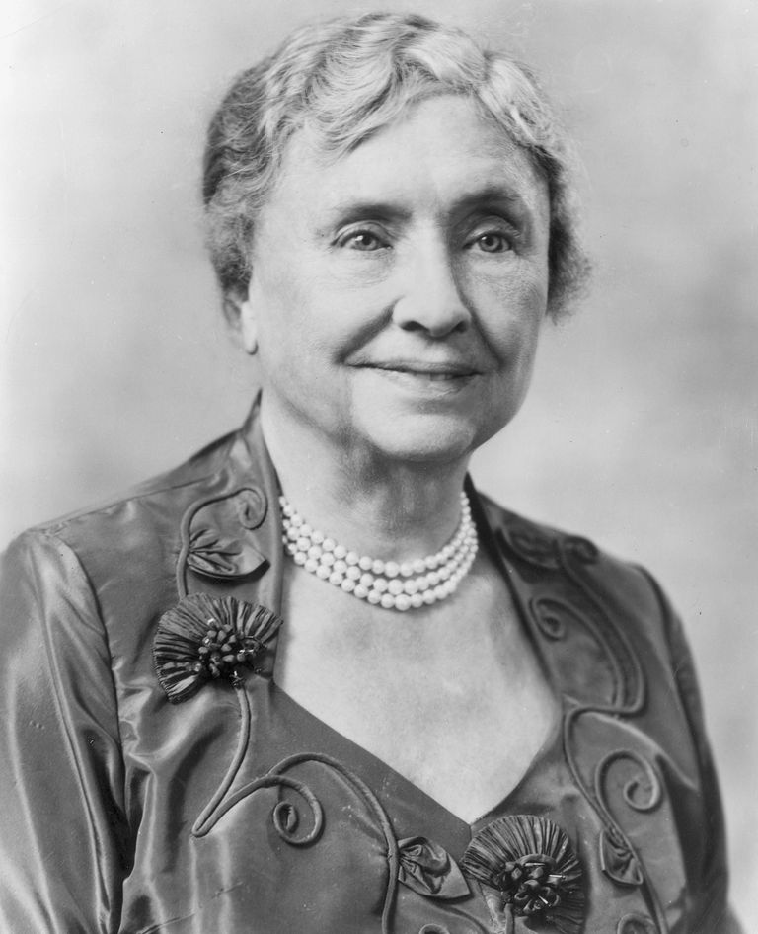
1925
Helen Keller desafió
a los Leones
Los Leones se convirtieron en "los paladines del ciego en la cruzada contra la oscuridad".
Notes:
Helen Keller fue una escritora y conferencista estadounidense que se sobrepuso a discapacidades considerables y sirvió de inspiración para otros discapacitados. Cuando tenía 19 meses de edad, fue atacada por una enfermedad aguda que la dejó sorda y ciega. Venció estos reveses y obtuvo un grado universitario con honores.
Un hito temprano en la historia de la organización, ocurrió en 1925, cuando Helen Keller se dirigió a la convención internacional que se llevó a cabo en Ohio, EE.UU. Retó a los Leones a convertirse en los "paladines del ciego en la cruzada contra la oscuridad".
Desde este evento histórico en 1925, la asociación ha estado comprometida a desembarazar al mundo de la ceguera que se puede prevenir y reversible y a dar servicios a las personas que ya están ciegas o sufren un trastorno visual.

Slide 6
1954
“
Nosotros servimos
”
Se elige como el lema oficial de la Asociación Internacional de Clubes de Leones
Notes:
Como saben, el lema de nuestra organización es "Nosotros servimos". En la convención internacional de 1954, se eligió esta sencilla frase, remitida por el León D.A. Stevenson, de entre más de 6.000 lemas que se sugirieron.
Simboliza el espíritu de los Leones: ayudar a los demás y desgarrar los velos de la ignorancia y la desconfianza que separan un ser humano de otro.
Como tema dominante del Leonismo durante más de sesenta años, "Nosotros servimos" se traduce todos los días de palabras a una realidad en cada continente.

Slide 7

1957
Se fundó el primer club LEO
Chris Bunch – LION Managing Editor
Sanjeev Ahuja – Chief of Marketing & Membership
Dan Hervey – Brand & Creative Director
Stephanie Morales – Meetings Manager
Pensilvania, EE.UU.
Liderato, Experiencia, Oportunidad
Notes:
El 5 de diciembre de 1957 el Club de Leones de Glenside en Pensilvania, EE.UU., fundó el primer club Leo. El concepto de clubes de servicio para jóvenes ganó popularidad y, en octubre de 1967, la Junta Directiva de la Asociación Internacional de Clubes de Leones adoptó el Programa de Clubes Leo como programa oficial. Abierto a jóvenes entre 12 y 30 años, el objetivo del Programa de Clubes Leo es:
"...brindar a la juventud del mundo una oportunidad para desarrollarse y contribuir, tanto individual como colectivamente, como socios responsables de la comunidad local, nacional e internacional".
El término significa Liderato, Experiencia, Oportunidad. Liderato porque los socios Leo aprenden a organizar proyectos y a motivar a sus compañeros. Experiencia porque descubren cómo el trabajo en equipo y la cooperación pueden cambiar a su comunidad y al mundo. Oportunidad porque los Leos desarrollan una actitud positiva y reciben reconocimiento por sus aportaciones.

Slide 8
Estructura del club Leo
Club de Leones patrocinador
Consejero del club Leo
Junta directiva del club Leo
Comités de la junta directiva
Socios del club Leo
Alfa
Omega
Basado en la escuela
Basado
en la comunidad
Notes:
En la actualidad, el Programa de Clubes Leo es más fuerte que nunca, y el servicio a la comunidad sigue siendo el fundamento del programa. Hay casi 7.000 clubes Leo en más de 140 países y áreas geográficas del mundo.
Un club Leo es una filial patrocinada por un Club de Leones. Los Leones patrocinadores ayudan, orientan, sirven de mentores y desarrollan líderes jóvenes a través del servicio. El programa está dividido en dos grupos. Los clubes Leo Alfa están ideados para jóvenes entre 12 y 18 años de edad y su enfoque está en el desarrollo individual y social de adolescentes. Los clubes Leo Omega están ideados para jóvenes entre 18 y 30 años de edad y su enfoque está en el desarrollo personal y profesional de adultos jóvenes. Los clubes Leo pueden estar basados en la escuela o basados en la comunidad.
El patrocinio de un club Leo es un medio para que los Leones formen a los futuros líderes comunitarios y para fomentar el compromiso con el servicio a la comunidad. Mediante la participación en un club Leo, los Leones pueden fortalecer e inspirar a sus socios e incluso aumentar la exposición del club patrocinador ante la comunidad y atraer a socios potenciales como jóvenes profesionales, estudiantes, padres y familias. A través de los clubes Leo, los Leones tienen una influencia positiva en los jóvenes y adultos jóvenes de hoy en día, y los ayudan a convertirse en ciudadanos del mundo y líderes de por vida.

Slide 9
Establecido en 1968
Notes:
La Fundación Lions Clubs International se estableció en 1968 con el propósito de financiar proyectos humanitarios en gran escala en el campo de la vista, juventud, discapacidad, salud y auxilio en casos de desastres.
Desde su creación en 1968, LCIF ha concedido subvenciones por un total de 1.000 millones de dólares, para mejorar vidas en todo el mundo. Cada dólar que se dona a LCIF se destina a una subvención.

Slide 10

Se creó la Mención Amigo de Melvin Jones
1973
Notes:
En 1973, LCIF creó la Mención Amigo de Melvin Jones. Este premio a los donadores es el honor más alto de la Fundación.
La Mención Amigo de Melvin Jones es el sostén de LCIF, puesto que representa el 70 por ciento de sus ingresos. La Mención Amigo de Melvin Jones es un reconocimiento al trabajo humanitario que se entrega a quienes donan 1000 dólares estadounidenses a la Fundación o a las personas a nombre de quienes se ha donado una suma de dinero.

Slide 11
1973
La Asociación Internacional de Clubes de Leones da la bienvenida al
socio número un millón
Notes:
También en 1973, la asociación dio la bienvenida a su socio número un millón.

Slide 12
1987
Las mujeres
Chris Bunch – LION Managing Editor
Sanjeev Ahuja – Chief of Marketing & Membership
Dan Hervey – Brand & Creative Director
Stephanie Morales – Meetings Manager
se hacen Leones
Notes:
Otro momento histórico de la Asociación Internacional de Clubes de Leones es la inclusión de la mujer como socia en 1987.
Hoy en día, las mujeres son el segmento que más rápidamente está creciendo en la asociación y aportan abundancia de ideas, energía y habilidades a nuestra organización.
En 2018, los Leones eligieron a la primera Presidenta Internacional, Gudrun Yngvadottir.

Slide 13

1988
Primer Concurso Internacional Cartel de la Paz
«La paz como camino hacia el crecimiento»
Mustapha El Tawokji
Líbano
Ganador de 1988-89
Notes:
En 1988, se estableció el Concurso Cartel de la Paz para que los jóvenes del mundo pudieran expresar su visión artística de la paz. Cada año los clubes de Leones del mundo patrocinan el concurso en sus comunidades.

Slide 14
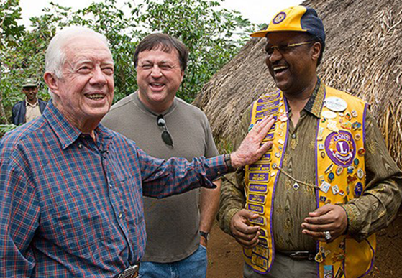
1999
LCIF se alía con el Centro Carter
para combatir
la ceguera
de río en
África y
Latinoamérica
Foto cortesía de: Centro Carter/L. Gubb.
Notes:
La alianza del Centro Center y la Fundación Lions Clubs International, denominada la Iniciativa de SightFirst de los Leones y el Centro Carter, se estableció en 1999. En 2014, quien fuera Presidente de los Estados Unidos Jimmy Carter habló en una ceremonia para anunciar la expansión de la iniciativa:
“Durante 20 años, la alianza con la Fundación Lions Clubs International ha sido determinante en el apoyo al liderato del Centro Carter en la lucha contra las enfermedades desatendidas”, decía el Presidente Carter. “El constante apoyo financiero de los Leones ayudará al Centro Carter, a los clubes de Leones locales y a otros asociados nacionales a vencer la ceguera evitable en algunas de las comunidades afectadas del mundo”.

Slide 15
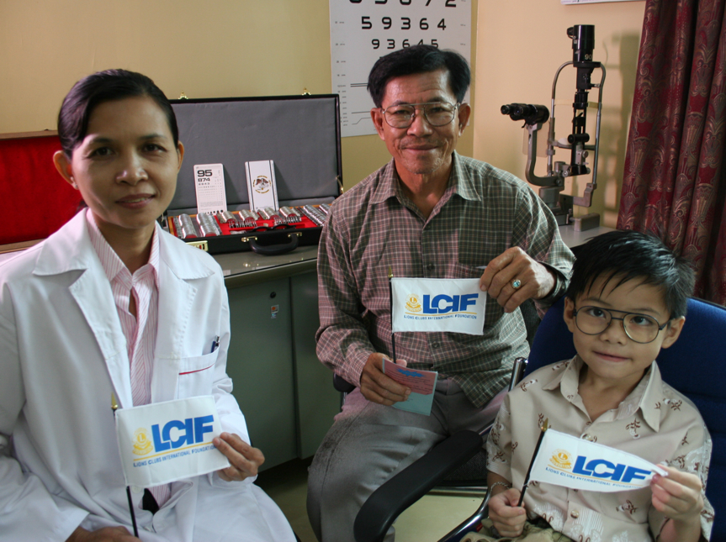
2005
Chris Bunch – LION Managing Editor
Sanjeev Ahuja – Chief of Marketing & Membership
Dan Hervey – Brand & Creative Director
Stephanie Morales – Meetings Manager
Se lanza la Campaña SightFirst II
Notes:
En 2005, la Fundación Lions Clubs International lanzó la Campaña SightFirst II, su segundo esfuerzo principal de recaudación de fondos para prestar servicios relacionados con la vista a personas de todo el mundo. En la convención internacional de 2008, se anunció que la campaña había recaudado 205 millones de dólares.

Slide 16
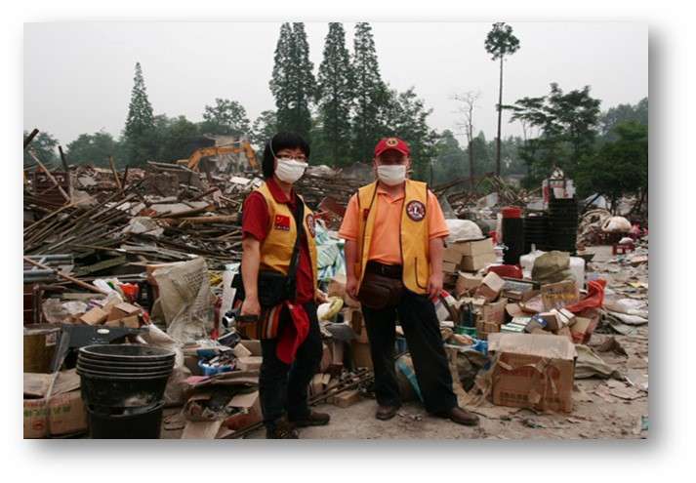
2008
Los Leones auxilian a las víctimas del terremoto de China
Chris Bunch – LION Managing Editor
Sanjeev Ahuja – Chief of Marketing & Membership
Dan Hervey – Brand & Creative Director
Stephanie Morales – Meetings Manager
Notes:
En 2008, un terremoto devastador causó daños masivos en la provincia de Sichuan en China. En respuesta, los Leones en China se movilizaron con rapidez para encabezar el socorro y dar ayuda y sostén inmediatos y a largo plazo a miles de víctimas afectadas por el desastre.

Slide 17
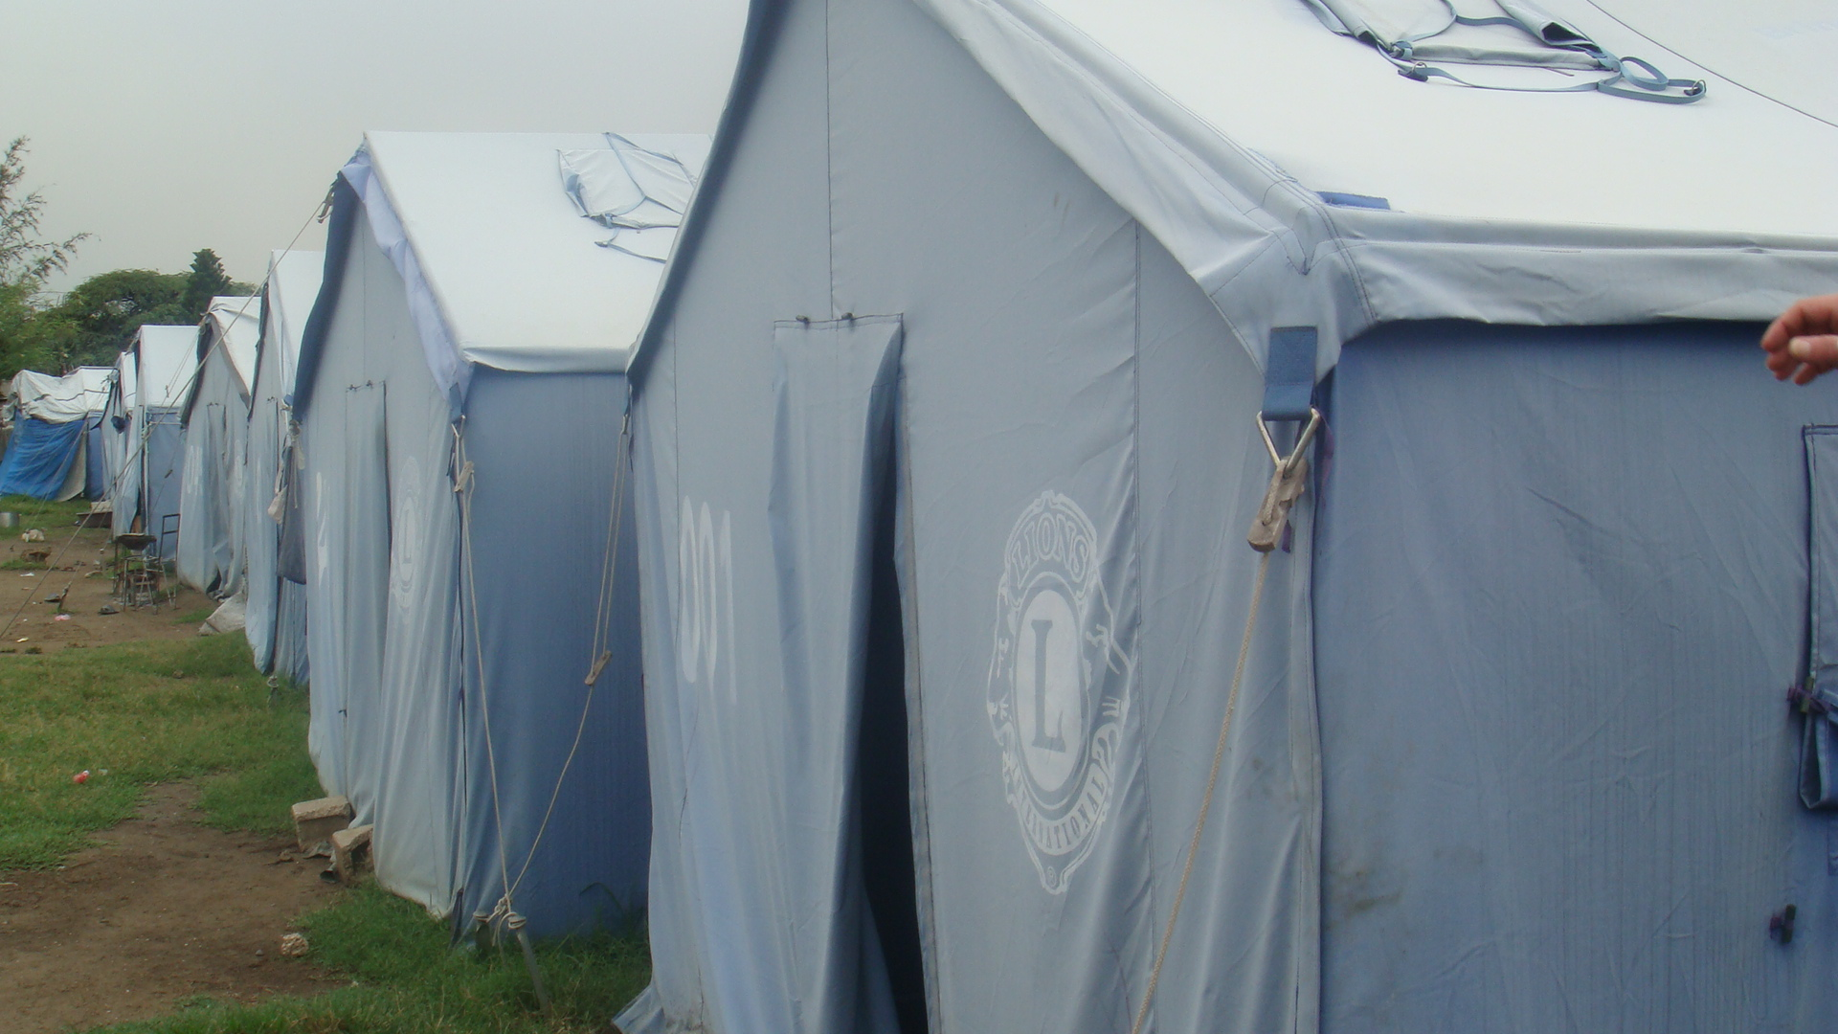
2010
Los Leones y LCIF ayudan a víctimas del terremoto en Haití
La “Esperanza para Haití” de los Leones recaudó 4.2 millones de USD
Notes:
El 12 de enero de 2010 un terremoto de magnitud 7,0 devastó a Haití. Los Leones del mundo respondieron con rapidez dando generosamente donaciones, servicios y auxilio. En tres meses, "Esperanza para Haití" había generado 4,2 millones de dólares en donaciones monetarias, y los Leones siguen apoyando la reconstrucción a largo plazo y el socorro en el área.

Slide 18
2014 - 2018
Desafío de Servicio del Centenario
246.000.000 personas servidas
más del doble de nuestra meta
Notes:
Durante casi 100 años, los Leones han servido a sus comunidades e impactado a millones de personas de todo el mundo. Para celebrar nuestro 100º aniversario, pedimos a los Leones de todo el mundo que nos ayudaran a alcanzar la meta de Desafío de Servicio del Centenario de servir a 100 millones de personas para el 30 de junio de 2018. No solo alcanzamos nuestro objetivo, sino que lo duplicamos, y servimos a más de 246 millones de personas.

Slide 19





La asociación anuncia nuestras
causas globales
2017
Notes:
En 2017-18, la asociación se embarcó en una trayectoria para enfocarse en cinco causas globales: diabetes, medio ambiente, hambre, cáncer infantil y visión. Los Leones seguirán enfocando sus actividades de servicio en lo que necesite la comunidad; pero brindará un apoyo más firme a estas cinco causas globales.

Slide 20
2017
¡Celebración del centenario!
Chris Bunch – LION Managing Editor
Sanjeev Ahuja – Chief of Marketing & Membership
Dan Hervey – Brand & Creative Director
Stephanie Morales – Meetings Manager
Notes:
En junio de 2017, la asociación celebró 100 años de servicio en Chicago, Illinois, EE.UU., la ciudad donde había sido fundada. Leones de todo el mundo viajaron hasta Chicago para conmemorar esta ocasión memorable.
Estos momentos históricos representan sólo una pequeña fracción de la ilustre historia de la Asociación Internacional de Clubes de Leones. Usted, por ser socio, es parte de esa historia.

Slide 21
Organización

Slide 22
Socio
Club
Zona
Región
Distrito
Distrito Múltiple
Junta Directiva Internacional
Oficina Internacional
Organización de los Leones
Notes:
Otra parte importante de ser León es comprender cómo está organizada la Asociación Internacional de Clubes de Leones.
La organización de nuestra asociación comienza con usted, el socio, y con su club. Sin embargo, como en todas las organizaciones grandes, hay cierto número de niveles, cada uno de los cuales sostiene a los demás.

Slide 23
Socio
Organización local
Notes:
Estos círculos concéntricos representan la estructura de nuestra asociación.
En el centro de la organización está el socio León. Los socios Leones inician la cadena de servicio que impregna la estructura de la organización. En la actualidad hay más de 1,45 millones de socios Leones.

Slide 24
Socio
Club
Organización local
Notes:
Juntos los socios Leones forman el club de Leones. En la actualidad hay cerca de 46.000 clubes en la asociación. Los socios de los clubes eligen a los dirigentes que guían al club cuando se ocupa de varias necesidades en la comunidad.

Slide 25
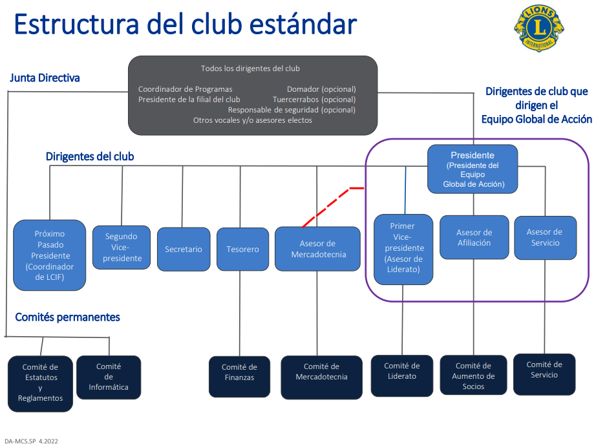
Notes:
Los dirigentes del club son el presidente, presidente próximo pasado, vicepresidentes, secretario y tesorero. En la estructura del club también están incluidos el presidente del Equipo Global de Acción, el asesor y los miembros del comité de comunicaciones, el domador y el tuercerrabos.
Los domadores están encargados de la propiedad y símbolos del club, como banderas, estandartes y mazos.
Algunos clubes eligen un tuercerrabos, que se encarga de fomentar la armonía, compañerismo y entusiasmo en las reuniones del club.

Slide 26
Presidente del Club
Responsabilidades
Dirigente ejecutivo principal
Preside las reuniones de la junta y del club
Preside el Equipo de Acción Global del Club
Nombra comités permanentes o especiales
Miembro activo del comité consultivo del gobernador
Desafíos
Inspirar a los socios a lograr la excelencia
Mantener a los socios involucrados y satisfechos
Celebrar reuniones eficientes y amenas
Notes:
El presidente de club juega un papel clave en el éxito y bienestar del club. El presidente es el "dirigente ejecutivo principal" del club, preside las reuniones de la directiva y del club, celebra reuniones eficaces del club, nombra los comités permanentes y especiales y es miembro activo del comité consultivo del gobernador en la zona en que se encuentra el club.
Es importante recordar que la autoridad del presidente del club se fundamenta en las directrices de la junta directiva del club.
El presidente del club tiene el desafío de celebrar reuniones eficientes y amenas. El presidente de club también enfrenta el reto de hacer participar a los socios en las actividades y eventos del club. Nombrar a los socios a comités u otros cargos en el club es también una forma eficaz de aumentar su participación. Un buen presidente inspira a los socios a materializar su potencial.

Slide 27
Socio
Club
Zona
Organización local
Notes:
El anillo siguiente en la estructura de los Leones es la zona. Las zonas consisten en 4 a 8 clubes del área. Los delegados de los clubes de la zona pueden elegir un jefe de zona, pero es más frecuente que el gobernador nombre a un León.
Los jefes de zona actúan como consejeros, ayudan a resolver problemas y descubren oportunidades para sus clubes. También juegan un papel activo en la organización de nuevos clubes.

Slide 28
Socio
Club
Zona
Región
Organización local
Notes:
Las actividades del jefe de zona se coordinan a nivel regional. El jefe de región se encarga del liderato en la región y guía a los jefes de zona. El puesto de jefe de región es opcional dentro de la estructura de la organización.

Slide 29
Socio
Club
Zona
Distrito
Región
Organización local
Notes:
El anillo siguiente es el distrito. Nuestra asociación se divide en cerca de 750 distritos, cada uno dirigido por el equipo distrital.

Slide 30
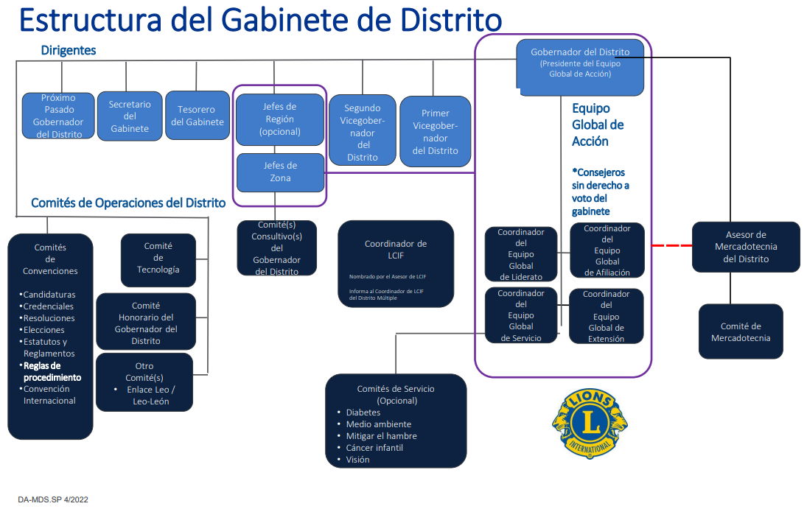
Notes:
El gobernador dirige el gabinete distrital, que incluye: el próximo pasado gobernador, el primer y segundo vicegobernadores, el secretario-tesorero del gabinete (o puede tratarse de dos puestos separados), los coordinadores del Equipo Global de Acción del distrito y los jefes de zona y región. En algunos distritos, según sus estatutos y reglamentos, hay además otros miembros del gabinete
Los distritos suelen estar constituidos por al menos 35 clubes y 1250 Leones.

Slide 31
Gobernador de Distrito
Responsabilidades
Servir como asesor distrital del GAT
Administrar y fomentar el aumento de socios, el desarrollo de liderato, la formación de nuevos clubes y el servicio humanitario.
Promover LCIF y las actividades de servicio.
Presidir las reuniones del gabinete, la convención y demás reuniones distritales
Promover la armonía entre los clubes constituidos
Desempeñar otras funciones que le delegue la Junta Directiva Internacional
Notes:
Como el principal dirigente administrativo del distrito, el gobernador de distrito tiene muchas responsabilidades. Sirve como líder del GAT del distrito para administrar y promover el aumento de socios, desarrollo de liderato y servicio humanitario de los clubes de todo el distrito.
Otras responsabilidades incluyen, pero no se limitan a, promover la Fundación Internacional de Clubes de Leones y las actividades de servicio, presidir el gabinete, la convención y otras reuniones del distrito, así como impulsar que los clubes del distrito sean saludables y manejar las responsabilidades fiscales del distrito.

Slide 32
Primer Vicegobernador del Distrito
Responsabilidades
Prepararse para servir como gobernador de distrito
Promover el propósito de la Asociación
Participar en las reuniones del gabinete
Colaborar en la revisión de fortalezas y debilidades de los clubes del distrito
Participar en el desarrollo del presupuesto administrativo del distrito
Colaborar con la planificación de la convención de distrito
Notes:
El primer vicegobernador de distrito pasará mucho tiempo preparándose para servir como gobernador de distrito aplicando los conocimientos que ha aprendido hasta ahora. También participará más en las funciones que realiza el gobernador de distrito, como visitas a clubes si el gobernador lo solicita, y tratará de conocer y utilizar más las herramientas de gestión del distrito.

Slide 33
Segundo Vicegobernador del Distrito
Responsabilidades
Ayudar en la administración del distrito
Empezar a entender las políticas y procedimientos de los clubes y del distrito, así como los programas disponibles
Actuar como representante de la asociación y, en su caso, del gobernador de distrito
Notes:
El segundo vicegobernador de distrito pasará gran parte de su tiempo aprendiendo las políticas, procedimientos y programas de club y del distrito disponibles tanto para los clubes como para el distrito.
Además, el gobernador del distrito puede pedirle que dirija reuniones o visite clubes.

Slide 34
Organización local
Distrito Múltiple
Dos o más distritos
Los dirigentes se eligen en las convenciones de distrito y distrito múltiple
Notes:
El anillo siguiente que apoya al León es el distrito múltiple. Los distritos múltiples están constituidos por dos o más distritos en un territorio definido por la junta directiva. Los distritos dentro del distrito múltiple suelen llamarse subdistritos.
Algunos distritos no son parte de un distrito múltiple. Estos distritos independientes se llaman distritos únicos.
Las convenciones anuales de distritos y distritos múltiples permiten a los Leones elegir a sus dirigentes, comunicarse las mejores prácticas, agudizar sus habilidades de liderato y disfrutar el compañerismo y diversión.

Slide 35
Organización de la Asociación Internacional de Clubes de Leones
Junta Directiva Internacional
Presidente Internacional
Próximo Pasado Presidente Internacional
Primer Vicepresidente Internacional
Segundo Vicepresidente Internacional
Tercer Vicepresidente Internacional
Directores Internacionales
Designados Presidenciales
Dirigentes Administrativos de la oficina internacional
Notes:
La organización internacional incluye el presidente internacional, próximo pasado presidente internacional, primer vicepresidente internacional, segundo vicepresidente internacional, tercer vicepresidente internacional, directores internacionales, designados presidenciales y dirigentes administrativos, que incluyen el administrador ejecutivo, el secretario y el tesorero.
La organización internacional aprueba las políticas y procedimientos de la asociación para seguir los programas e iniciativas que el personal de la oficina internacional desarrolla y apoya.
Los miembros de la junta directiva internacional se eligen de siete áreas estatutarias:
EE.UU. y países afiliados, Bermudas y las Bahamas
Canadá
Sudamérica, Centroamérica, Caribe y México
Europa
Oriente y sudeste de Asia (OSEAL)
India, sur de Asia, y Oriente Medio (ISAAME)
Australia, Nueva Zelanda, Papúa Nueva Guinea, Indonesia e Islas del Océano Pacífico Sur
África

Slide 36
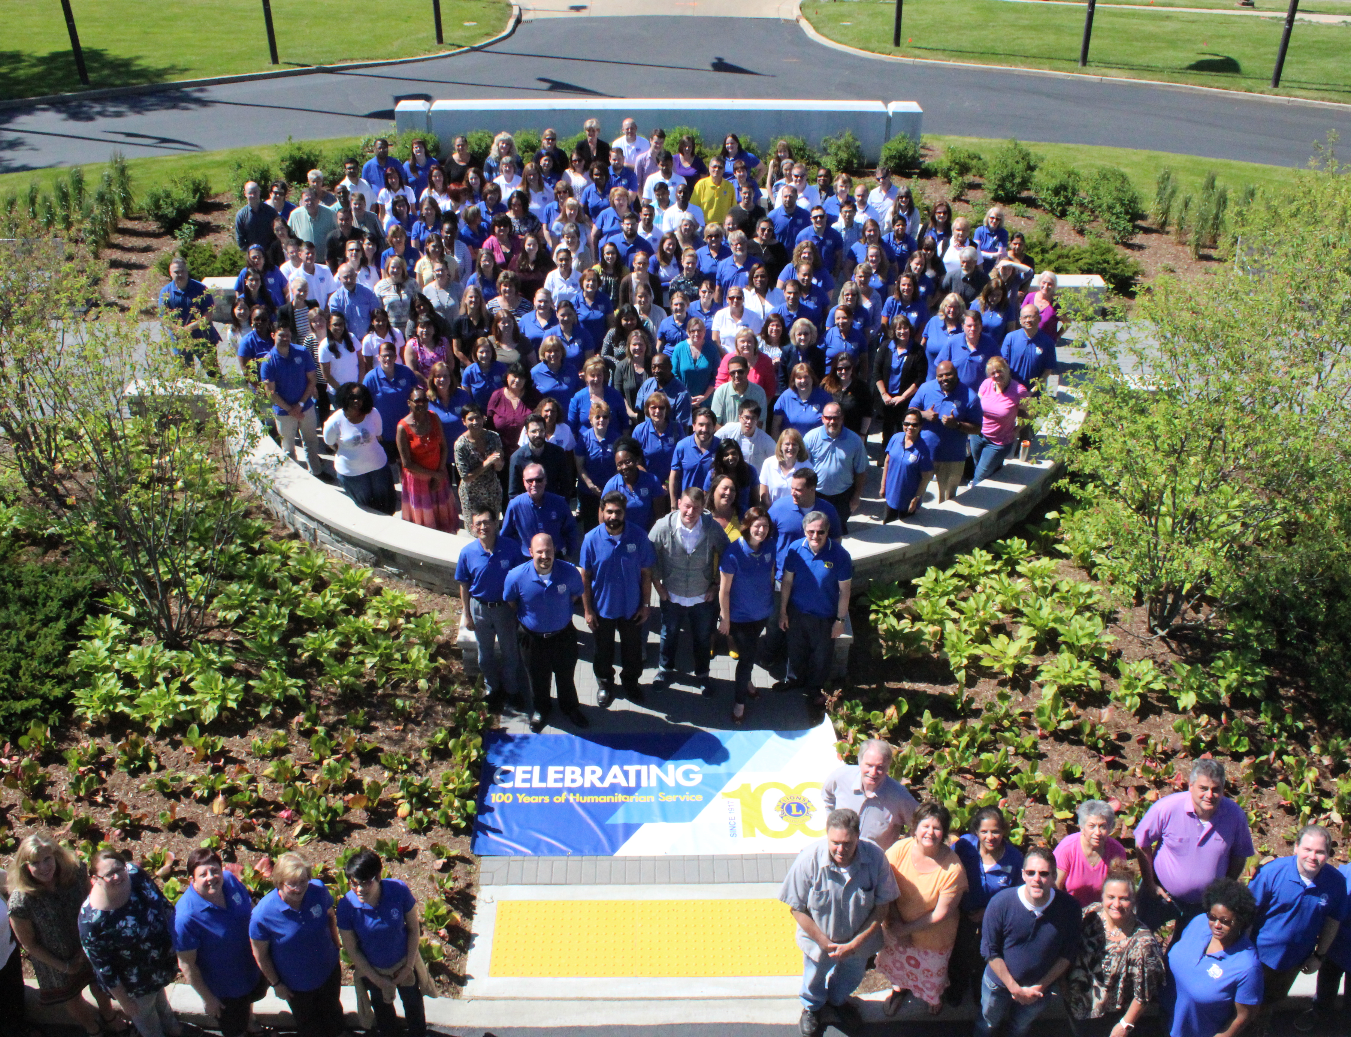
El personal de la oficina internacional
Oficinas regionales
  OSEAL (Área Estatutaria 5)
  ISAAME (Área Estatutaria 6)
Todo el personal apoya a los Leones de todo el mundo
Notes:
El componente final de la estructura de la Asociación Internacional de Clubes de Leones es la oficina internacional que se encuentra en Oak Brook, Illinois, EE.UU., donde casi 300 empleados dan recursos y apoyo a los 1,45 millones de Leones. También hay dos oficinas regionales que sirven a los Leones de las áreas de OSEAL e ISAAME.

Slide 37
Fundación Lions Clubs International
Convenciones
Aumento de socios
Actividades de Servicio
Desarrollo de Liderato
Operaciones y Apoyo a los Socios
Administración de Distritos y Clubes
Mercadotecnia
Asuntos Legales
Informática
Finanzas
Oficina Internacional
Notes:
Fundación Lions Clubs International (LCIF): LCIF apoya los esfuerzos humanitarios: de los Leones de todo el mundo mediante subvenciones. El personal de la Fundación trabaja en varios departamentos, incluidos Iniciativas Humanitarias, Iniciativas Globales de Salud, Iniciativas Nuevas y Emergentes, Lions Quest, y más.
La oficina internacional está organizada en divisiones que apoyan las necesidades de los Leones de todo el mundo.
División de Convenciones: Trabaja directamente con los Leones organizando las convenciones anuales y maneja toda la logística de las convenciones, incluida la logística del Seminario para GED. El personal ayuda con los arreglos de viaje, la inscripción y el alojamiento para las convenciones.
División de Aumento de Socios: Trabaja para ofrecer una experiencia positiva a todos los socios y gestiona los programas Leo.
División de Actividades de Servicio: Gestiona los programas e iniciativas de servicio, así como los eventos de participación de voluntarios, como son los proyectos de servicio en la convención.
División de Desarrollo de Liderato: Incluye la gestión de los institutos y seminarios internacionales donde se capacita a los Leones en habilidades de liderato. También es responsable de escribir y evaluar el currículo de la capacitación de los GED, los institutos, seminarios y cursos en línea.
División de Operaciones y Apoyo a los Socios: Esta división apoya a los leones del Equipo Global de Acción (GLT, GMT, GST). Ofrece apoyo a los miembros de estos equipos a través del Centro de Servicio al Socio y del departamento de Servicios de Logística.
Administración de Clubes y Distritos: Es responsable de las operaciones de los distritos y clubes, ayudando a los distritos y clubes de todo el mundo con las diferentes necesidades administrativas y de procedimiento (en todos los idiomas oficiales).
División de Mercadotecnia: Gestiona la marca y la estrategia de mercadotecnia, las comunicaciones estratégicas, asuntos públicos y promoción, así como los productos de comercio electrónico y de consumo (por ejemplo, suministros para clubes).
División de Asuntos Legales: Es la responsable de las operaciones legales de la asociación Internacional de Clubes de Leones.
División de Informática: Gestiona y administra los servicios de la red y es la responsable de la ingeniería, el desarrollo y la gestión de los productos.
División de Finanzas: Mantiene la integridad de los sistemas financieros y contables de la asociación y da servicios financieros a Leones de todo el mundo.

Slide 38
Servicio

Slide 39
“Nosotros servimos”
Cinco causas globales
Evaluación de las necesidades de los clubes y de la comunidad
“Donde hay necesidad, hay un León”
Diabetes | Cáncer infantil
Medio ambiente | Visión
Mitigar el hambre
Notes:
Ahora que ya se han informado un poco más sobre la historia y organización de nuestra asociación, es el momento de informarse sobre lo que mejor hacen los Leones…el servicio.
La asociación apoya las cinco causas globales de diabetes, medio ambiente, hambre, cáncer infantil y visión de diferentes maneras; no obstante, los Leones no están limitados al servicio en proyectos de estas cinco áreas. Los clubes pueden completar la Evaluación de las necesidades del club y de la comunidad (que está disponible en www.lionsclubs.org) para determinar qué proyectos de servicio apoyar en la comunidad. Los proyectos de servicio enfocados en las necesidades de la comunidad permiten que los clubes de Leones tengan un impacto real en la vida de los necesitados.
El lema “Nosotros servimos” fue aprobado oficialmente en 1954; pero los clubes de Leones han estado sirviendo a las comunidades desde 1917. Desde crear el primer banco de ojos hasta lanzar programas juveniles, pasando por los esfuerzos de auxilio en casos de desastre, los Leones siempre están preparados para ayudar: “donde hay necesidad, hay un León”.

Slide 40
Todo sobre los Leones
Historia
Organización
Servicio
Notes:
Es importante para todos los Leones entender la historia, organización y servicio de la Asociación Internacional de Clubes de Leones. No solo los ayudará a su crecimiento personal como Leones, sino que les permitirá educar a otros sobre la importancia de los clubes de Leones en su comunidad y asegurará que los Leones puedan seguir sirviendo a los necesitados.

